Slide 1
Отчет о проведении новогоднего представления-сказки «В поисках Деда Мороза» в доме престарелых и инвалидов.
Муниципальное дошкольное образовательное учереждение
МБДОУ детский сад №68
подготовила: Харькова Е.А.
г.Новочеркасск
декабрь 2018г.

Slide 2
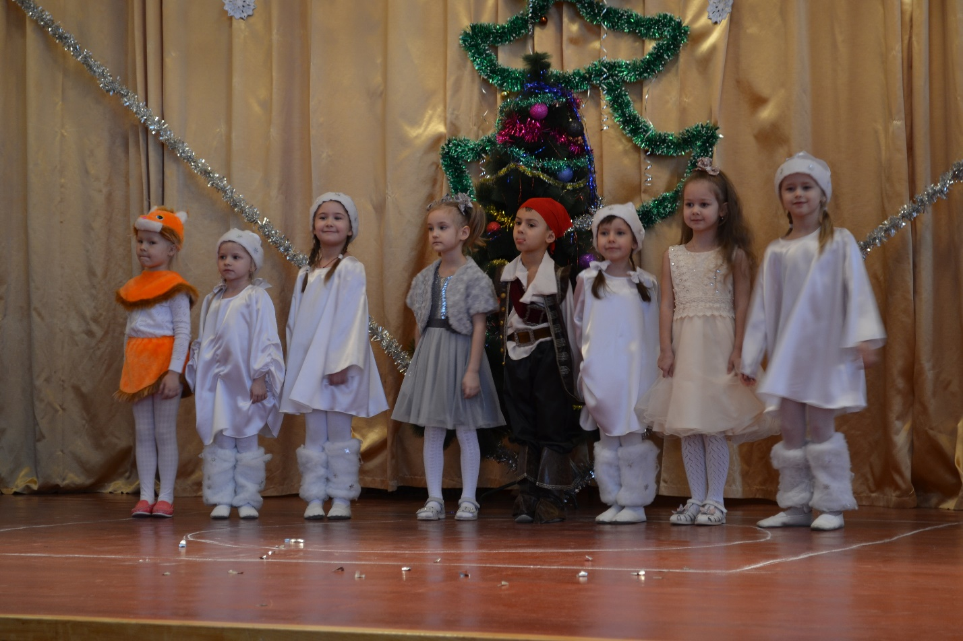
29 декабря 2018 г. дети и сотрудники нашего детского сада посетили в очередной раз дом-интернат для престарелых и инвалидов с новогодним представлением- сказкой «В поисках Деда Мороза». В подготовке участвовали заведующий Коломыцева С.С.и педагоги нашего детского сада: Залозная О.Д., Харькова Е.А., Кротенко Е.С., Безручко И.В. И Сотрудники и дети отнеслись к этому мероприятию очень серьезно и ответственно.

Slide 3
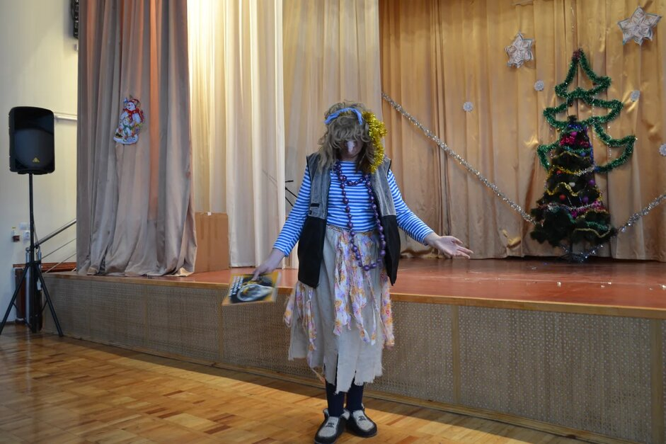
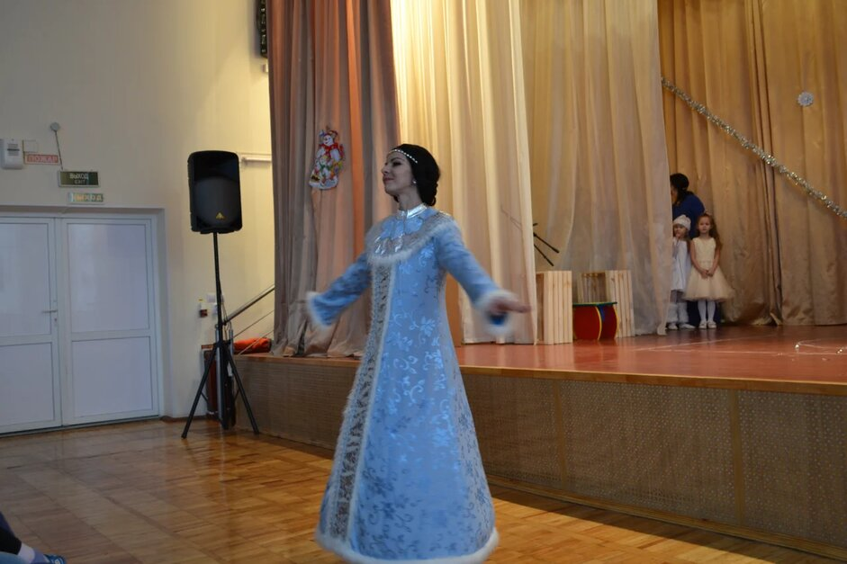
С первой минуты артисты завладели вниманием зрителей. Педагоги в роли Ведущего, Бабы Яги и Снегурочки завоевали внимание всех зрителей.

Slide 4
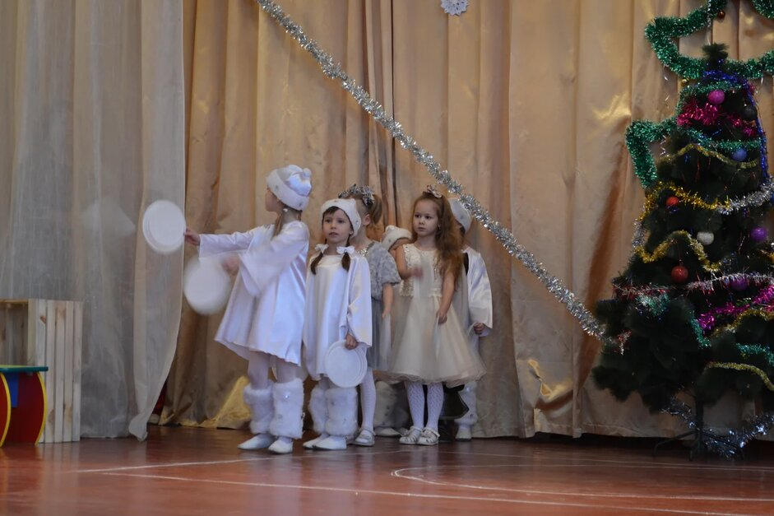
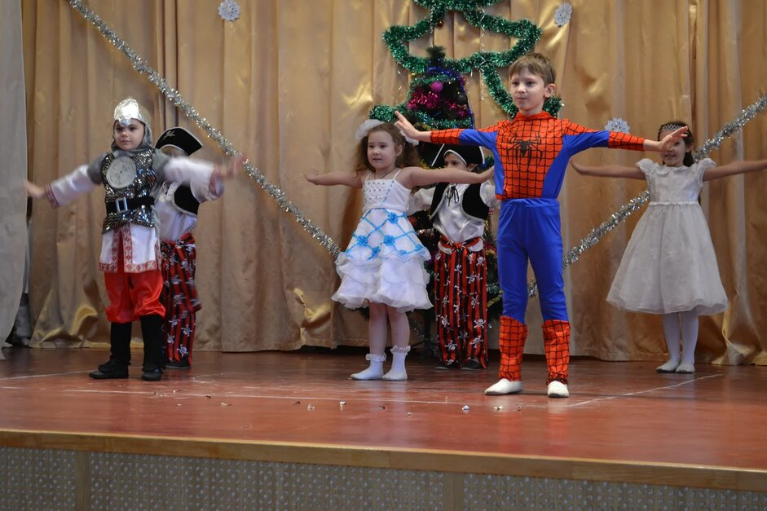
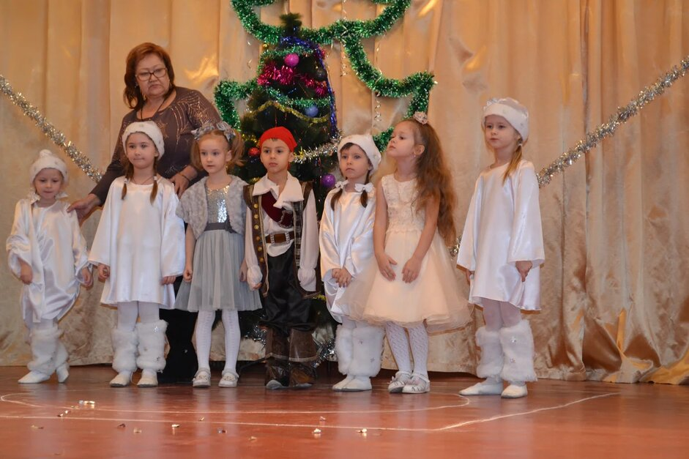
Детьми были представлены новогодние песни «Часики», «Потолок ледяной».
Аплодисменты сопровождали каждый номер.

Slide 5
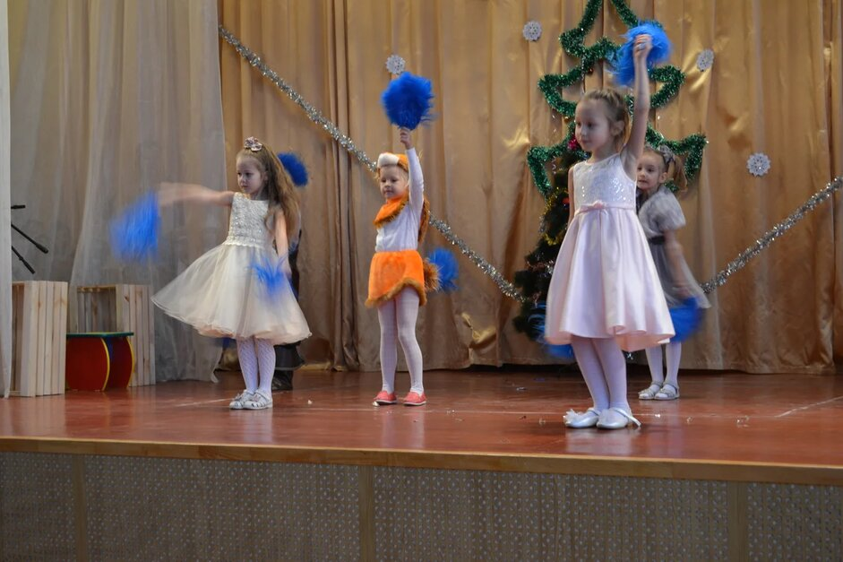
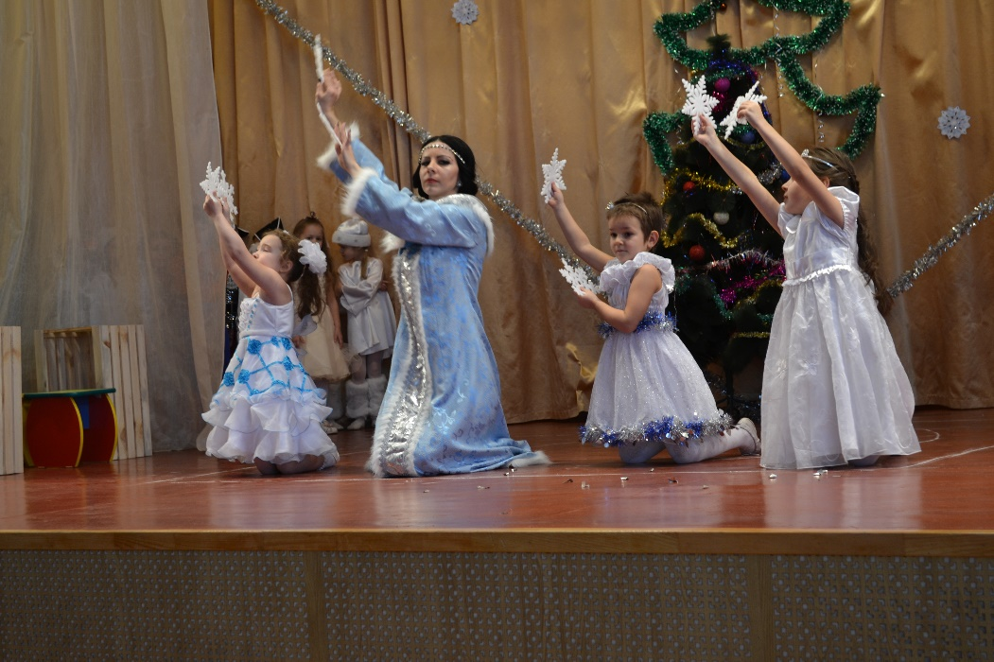
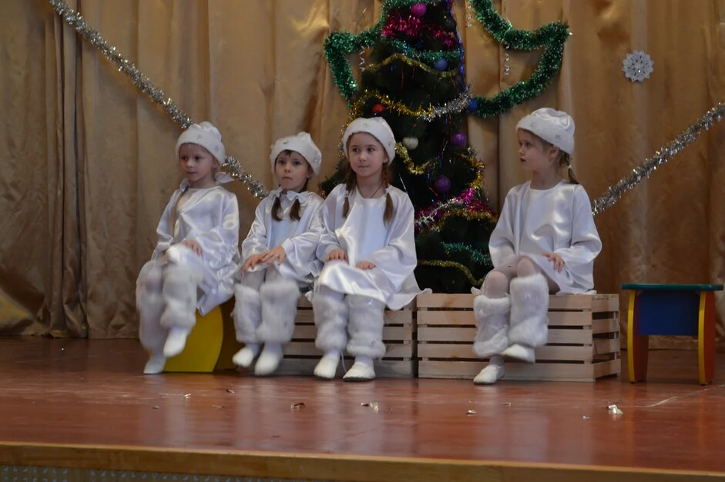
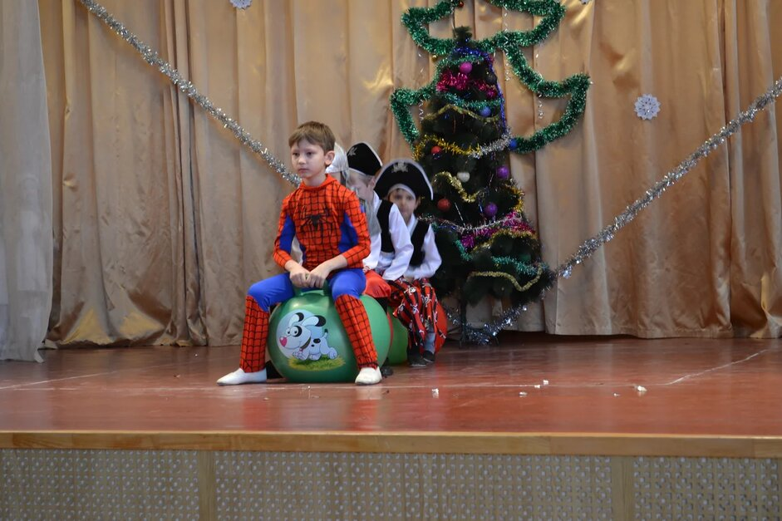
Не обошлось и без танцев. Дети исполнили танец «Валенки». «Танец снежинок», «Танец новогодних героев», «Така-така»
В зале царила атмосфера добра , удовольствия и позитива

Slide 6
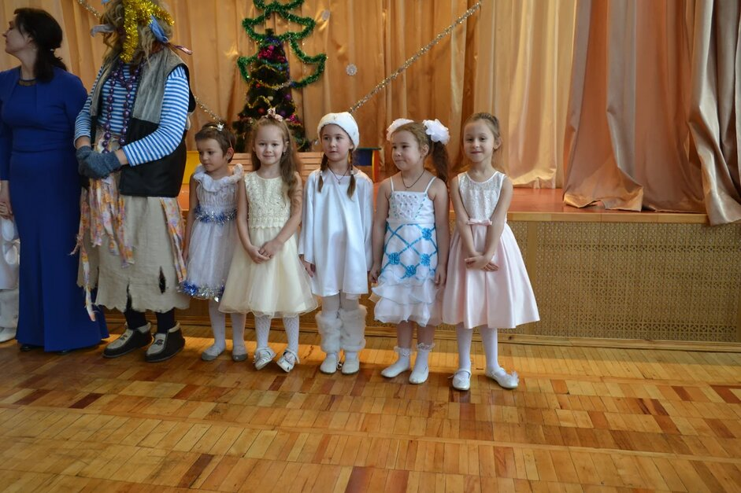
Целью данных мероприятий стало: развитие и воспитание нравственных качеств у наших детей: доброту, сочувствие, желание прийти на помощь людям с ограниченными возможностями здоровья и людям оставшимся одни в этой сложной жизни.

